Slide 1
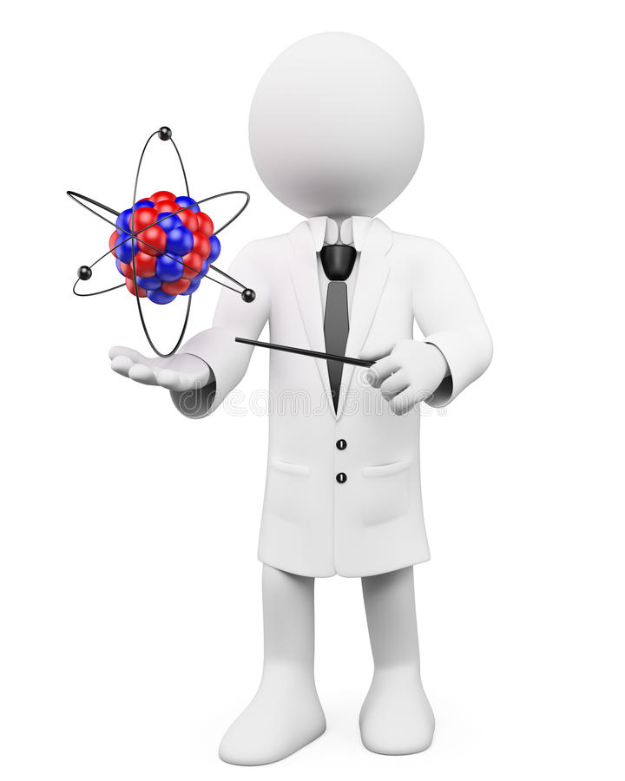
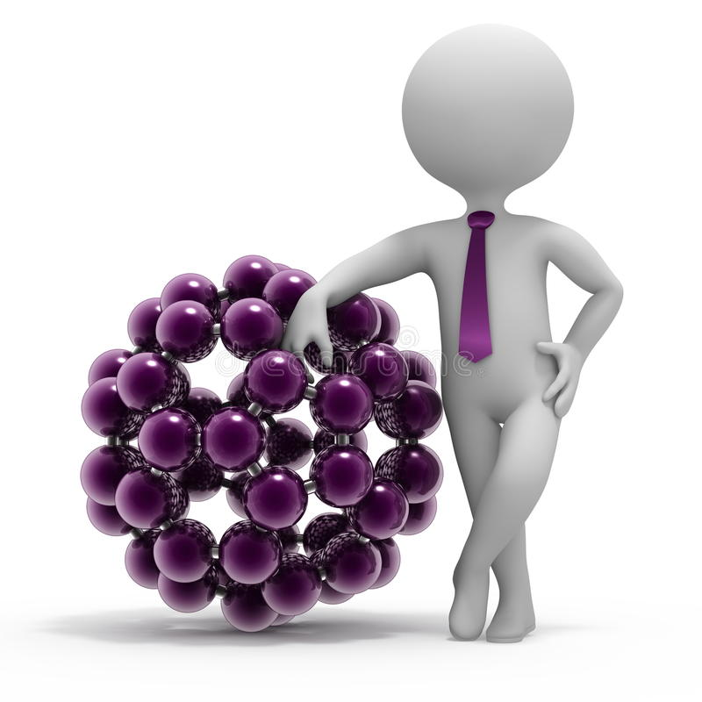
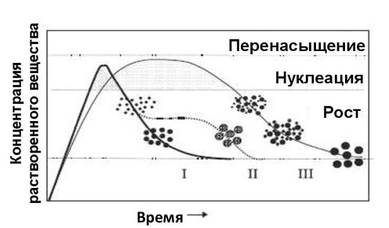
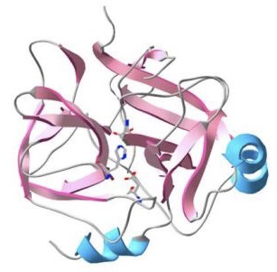
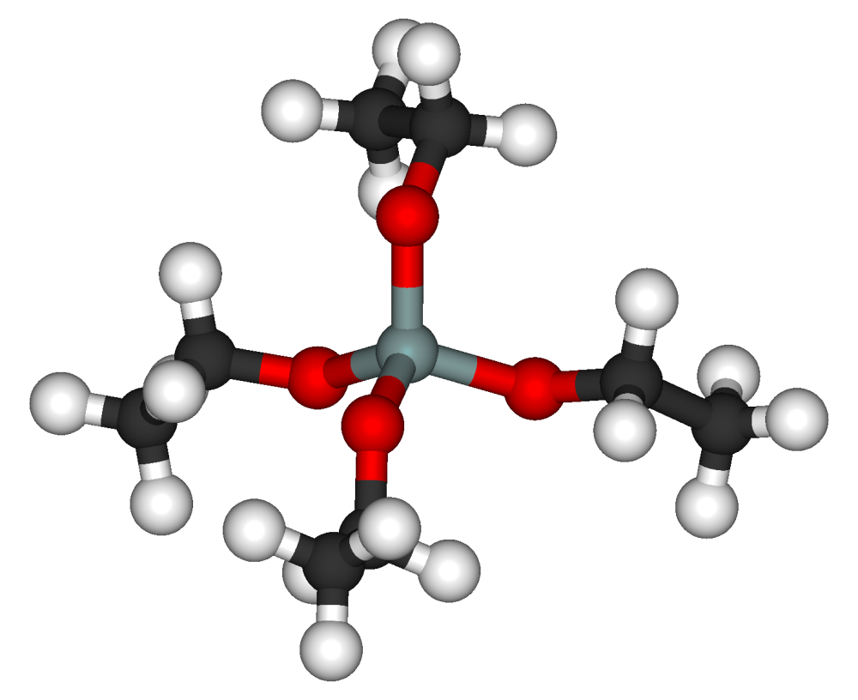
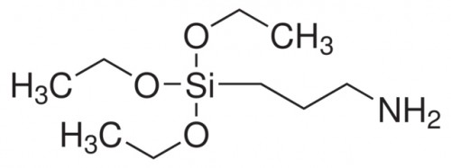
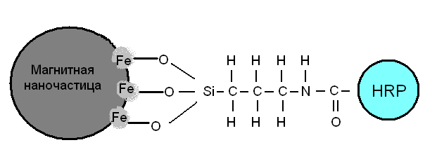
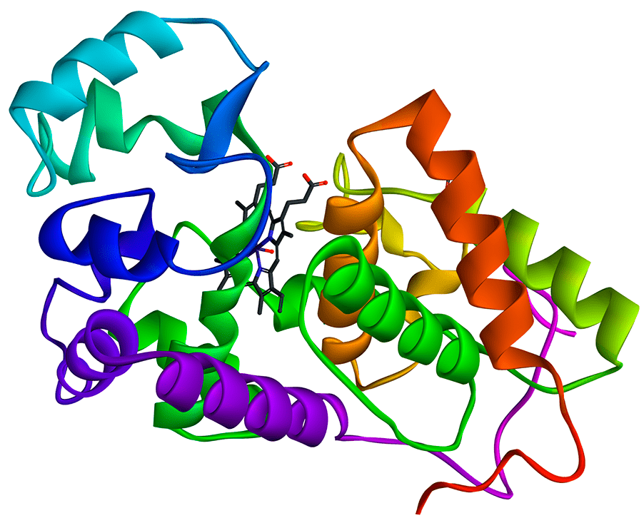
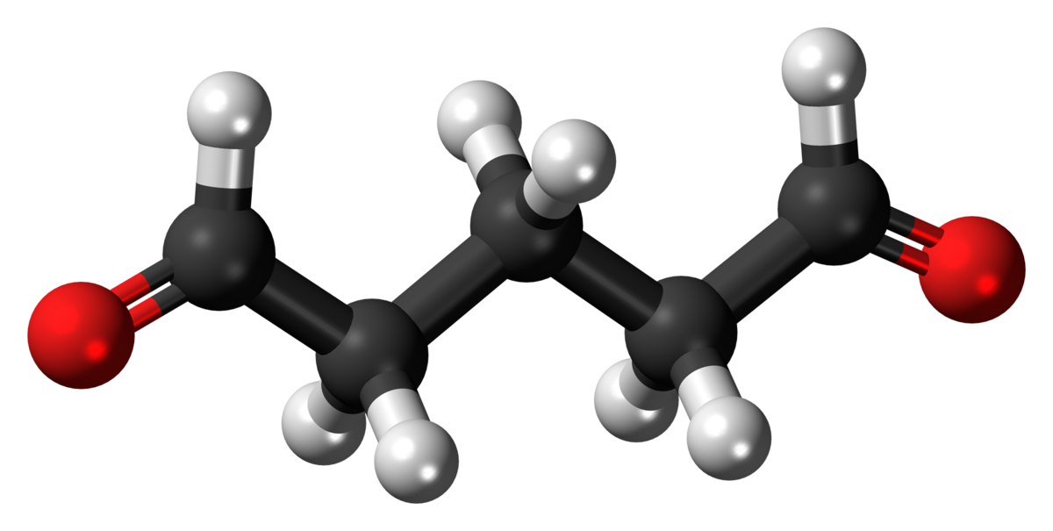
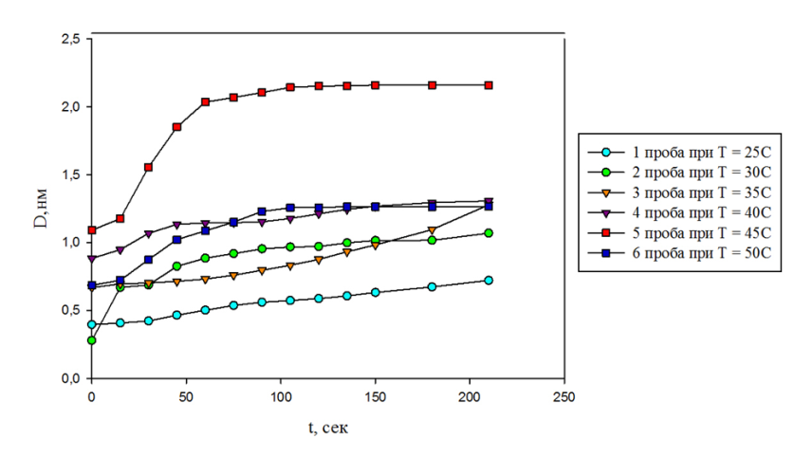
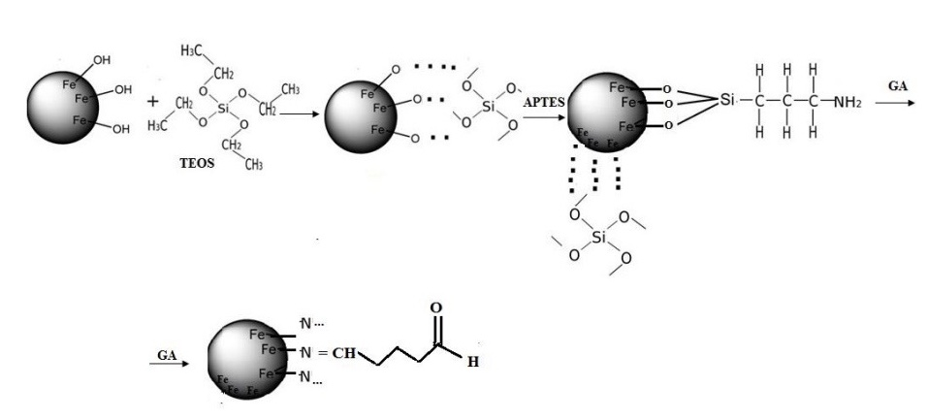
Актуальность
Синтез магнитных биокатализаторов на основе иммобилизованной пероксидазы корня хрена
Ребрищева Н.А.
Тверской государственный технический университет, 170026, г.Тверь, наб. Аф.Никитина, 22
E-mail: natashamakarova7@yandex.ru
Синтез мнч методом соосаждения
В настоящее время, магнитные биокатализаторы, а именно магнитные наночастицы, резко перешли в центр внимания исследователей в области биокатализа из-за их уникальных свойств, таких как большая площадь поверхности, лёгкое восстановление путём приложения магнитного поля, контролируемый размер частиц и модифицируемая поверхность. При этом, использование их в растворимой форме ведёт к нестабильности и трудностям в их восстановлении для повторного использования. Кроме того, повторное использование фермента в последовательных каталитических системах значительно снижает затраты на биокатализатор, которые в противном случае были бы экономически нецелесообразны при использовании свободного. Эти недостатки устраняются путем иммобилизации фермента на твёрдые носители.
В данной работе, для иммобилизации был взят наиболее изученный фермент из класса оксидоредуктаз – пероксидаза корня хрена (HRP). Несмотря на то, что по многим параметрам HRP уступает другим известным пероксидазам, этот фермент наиболее широко используется на практике. Его можно эффективно использовать в процессах окисления фенольных соединений, гормонов, ароматических аминов, обесцвечивания текстильных сточных вод, маркеров для гистологических исследований и тд.
Кислый раствор смеси солей железа, с помощью бюретки, добавляли по каплям к раствору NaOH (1.5 М), при постоянном перемешивании на магнитной мешалке. Полученный чёрный осадок Fe₃O₄ отделяли от реакционной среды, с помощью неодимового магнита, затем промывали водой до нейтрального значения рН. Затем смесь деспиргировали под ультразвуком
(5 мин).
Реакция процесса синтеза:
Механизм образования одинаковых
частиц в растворе:
Fe²⁺+2Fe³⁺+8OH⁻ = Fe₃O₄ +4H₂O
Строение
Схематическое изображение химической структуры биокатализатора на основе пероксидазы, иммобилизованной на магнитные наночастииы
I – одиночная нуклеация и одинаковый рост благодаря диффузии;
II – нуклеация, рост и агрегация меньших субъединиц;
III – множественные события нуклеации и Оствальдовское созревание.
3 – аминопропил-
тритоксисилан
(APTES)
График по нахождению оптимального значения pH для биокатализатора Fe₃O₄/SiO₂/APTES/GA/HRP
Наночастицы Fe₃O₄
Тетраэтоксисилан
(TEOS)
График по нахождению оптимальной температуры для биокатализатора Fe₃O₄/SiO₂/APTES/GA/HRP
Глутаровый альдегид (GA)
Пероксидаза корня
хрена (HRP)
Схема модификации магнитных наночастиц
Таким образом, было установлено, что наиболее эффективно работающей биокаталитической системой является Fe₃O₄/SiO₂/APTES/GA/HRP. Оптимальное значение рН процесса окисления АБТС с помощью пероксида водорода 7.2. Оптимальными температурами являются 30⁰С и 45⁰С. Таким образом, полученные биокатализаторы могут с успехом использоваться в биокатализе, включая процессы окисления фенольных соединений.

